Slide 1

分布式系统的高可用设计
时晖（玄霄）2019-11-08

Slide 2

讨论群

Slide 3
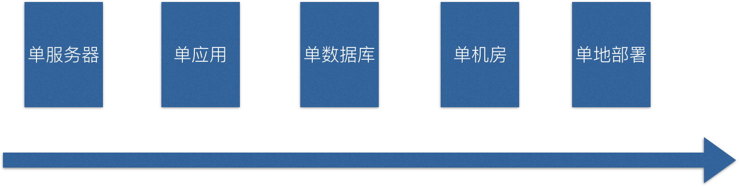
各种层面的单点瓶颈

Slide 4
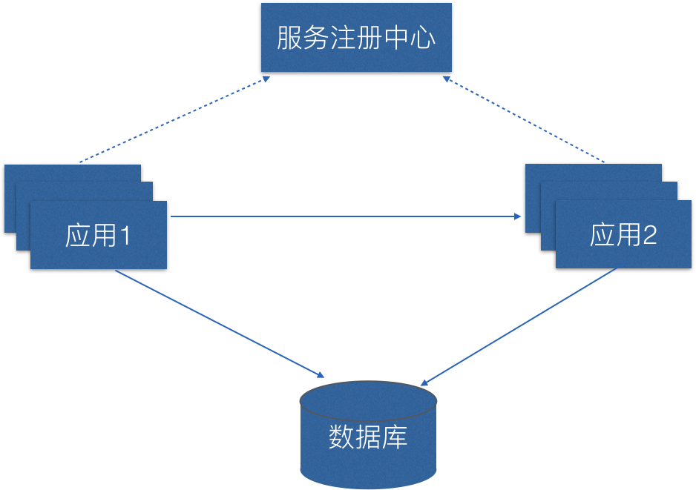
单机房服务化

Slide 5
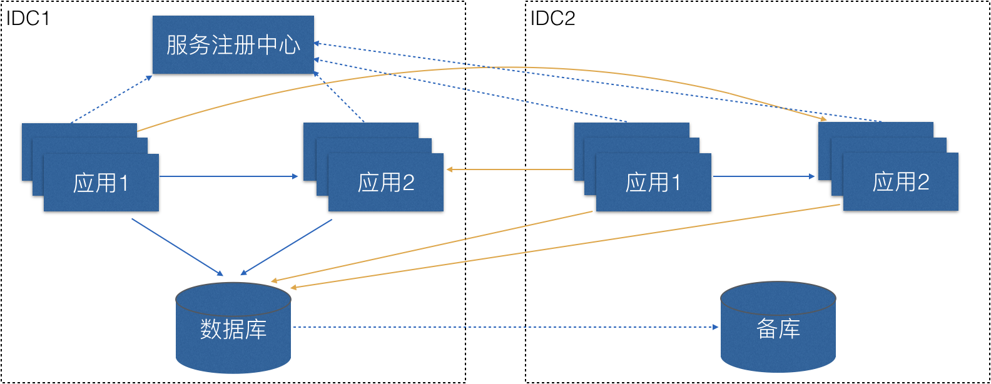
同城多机房阶段一

Slide 6
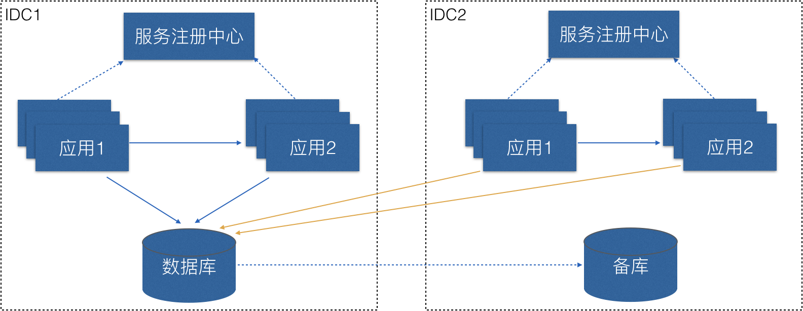
同城多机房阶段二

Slide 7
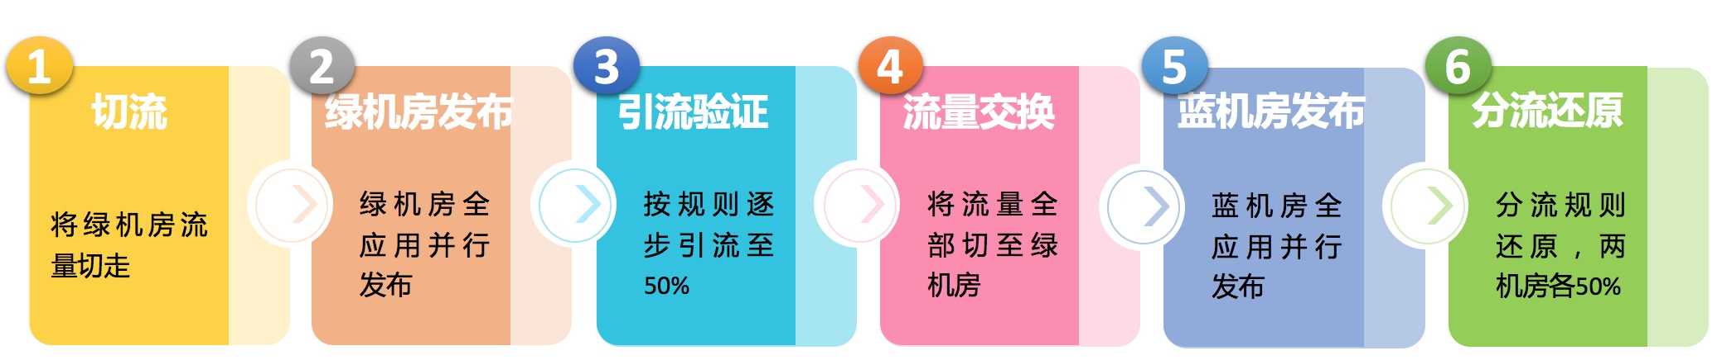
蓝绿发布
LB
IDC
50%
50%
App1
App1
App2
App2
DB

Slide 8
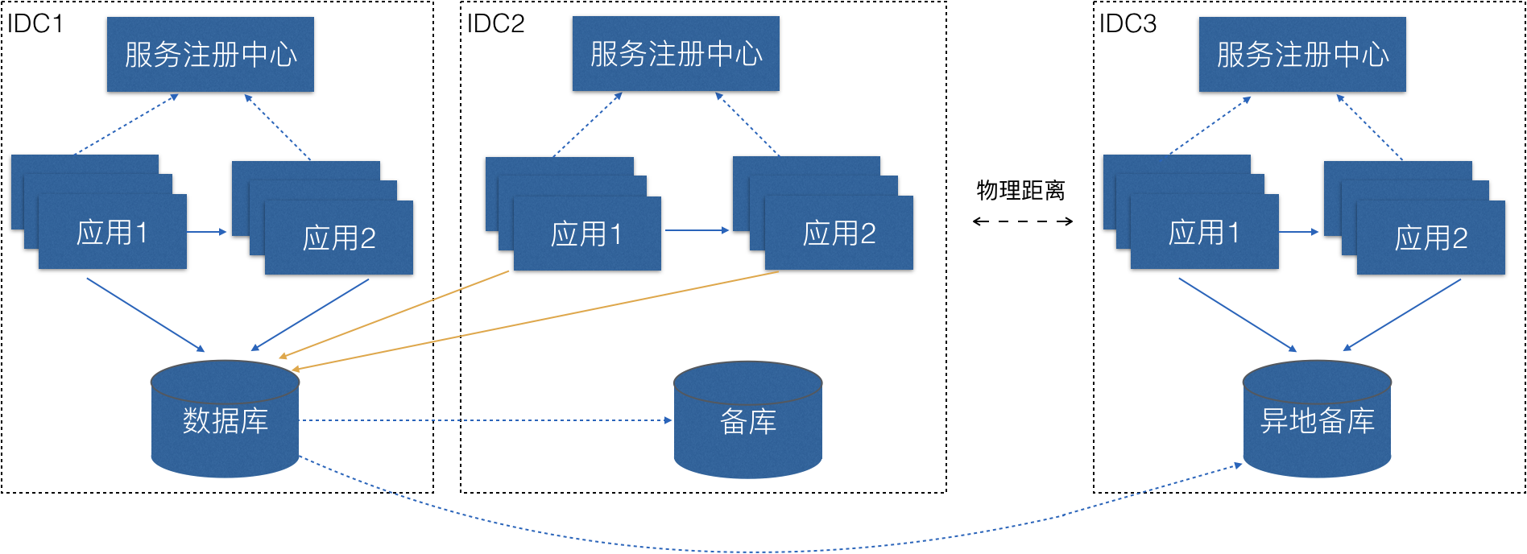
两地三中心

Slide 9
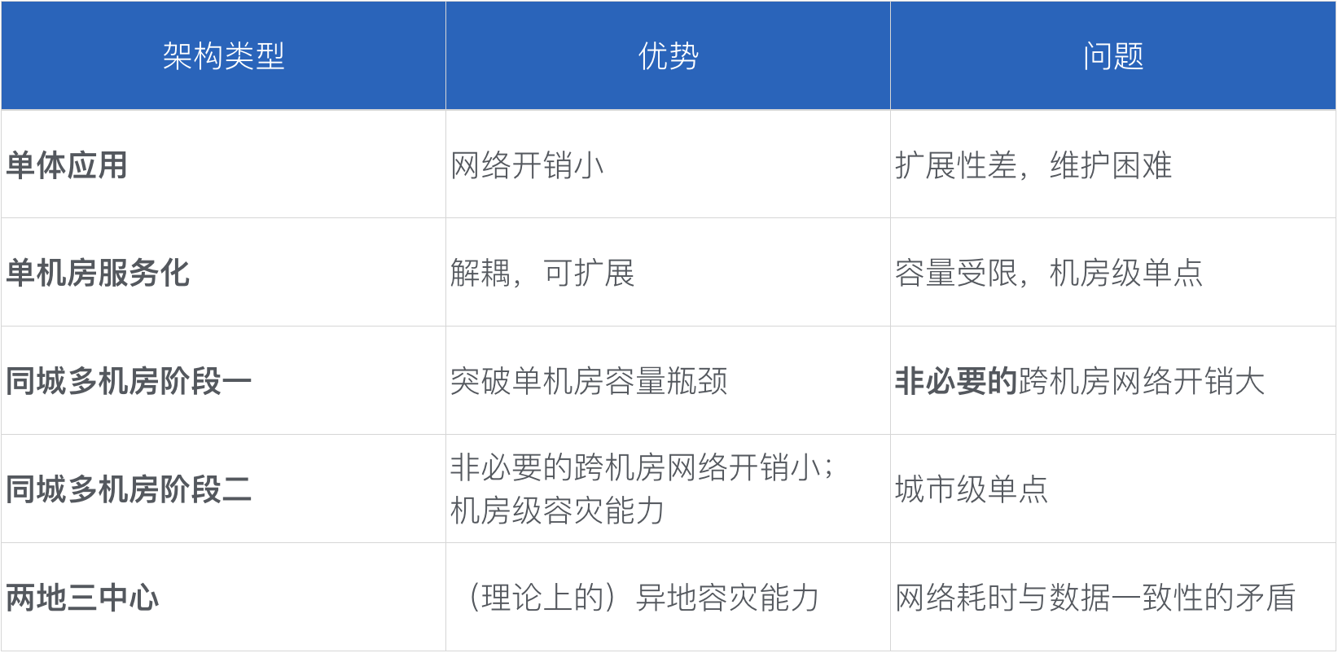
小结

Slide 10
数据的归类
配置型
读写比大，强依赖读，弱依赖写，不要求严格的读一致性
流水型
不断产生新的数据，各条数据间是独立的，可以随时切换新数据的存储位置，每条数据的主键自包含存储位置信息。单条数据的更新需要保证强一致性
状态型
读写比相当，必须保证可写才有意义，每一次写操作必须基于前一个正确的状态

Slide 11
读写分离与多点写入
APP
APP
W
R
R
W
W
W
W-Slave
W-Slave
W-Slave
W-Slave
读写分离，突破 读瓶颈
多点写入，突破 写瓶颈

Slide 12
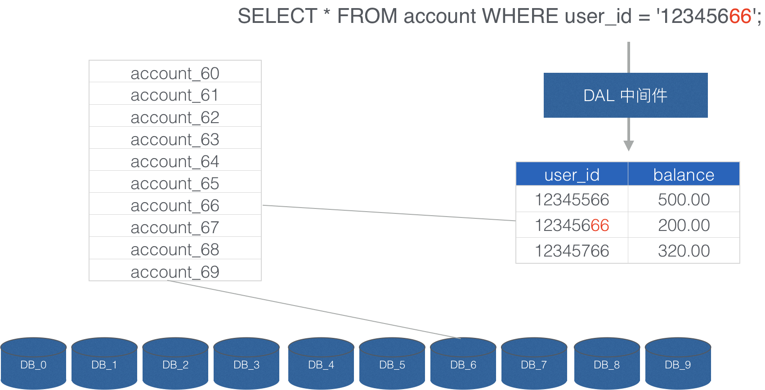
水平拆分

Slide 13
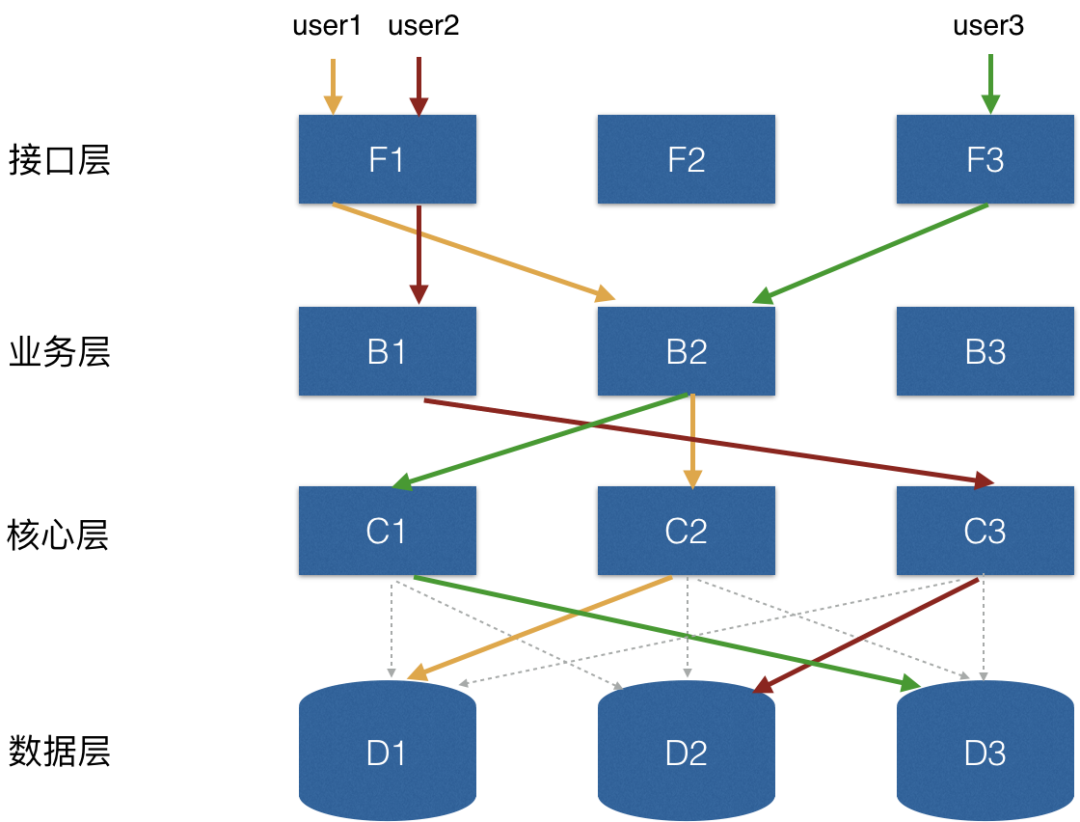
数据库连接瓶颈

Slide 14
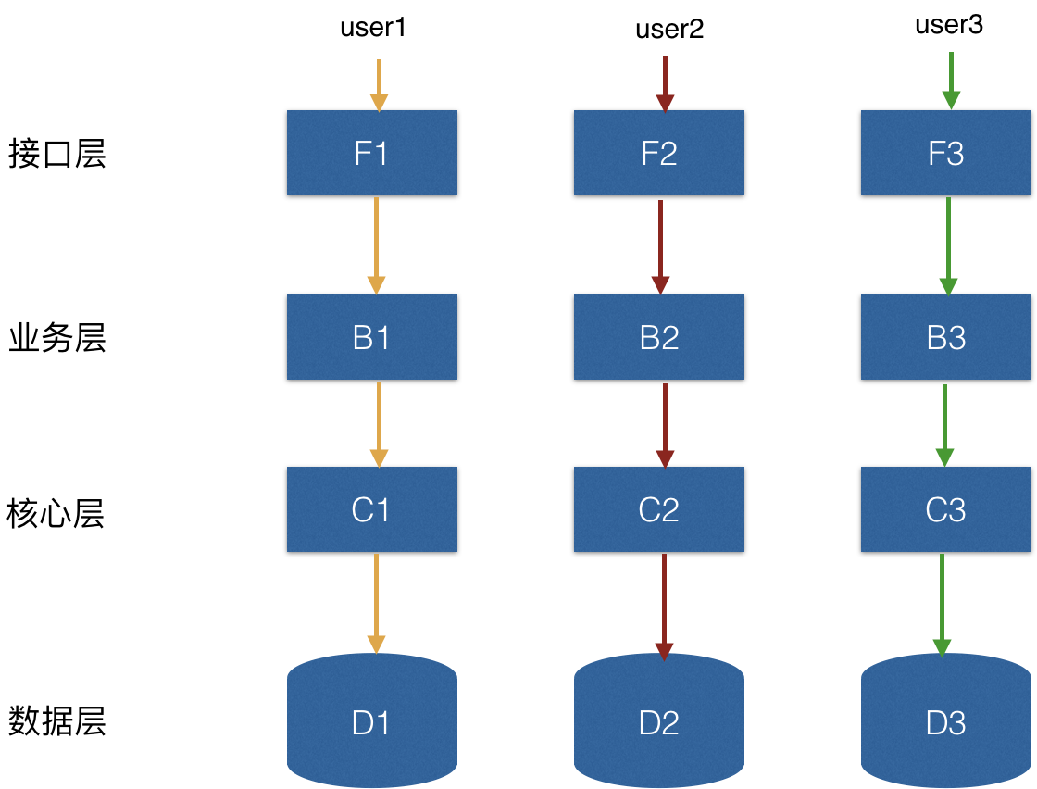
单元化思想

Slide 15
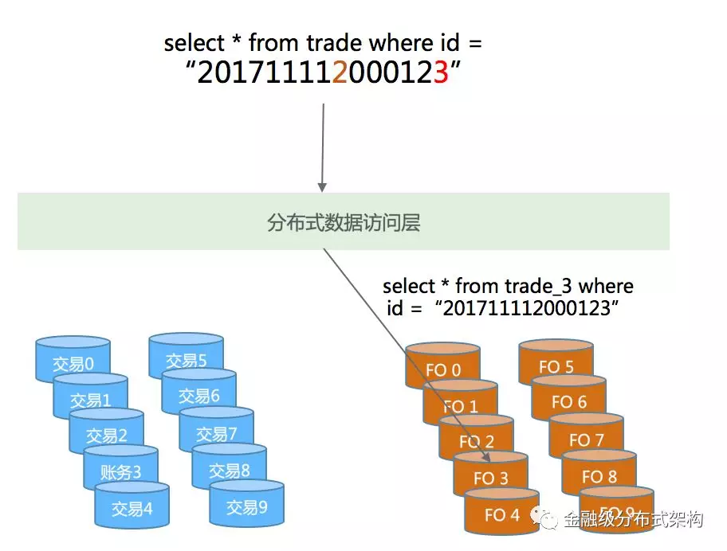
流水型数据的Failover机制

Slide 16
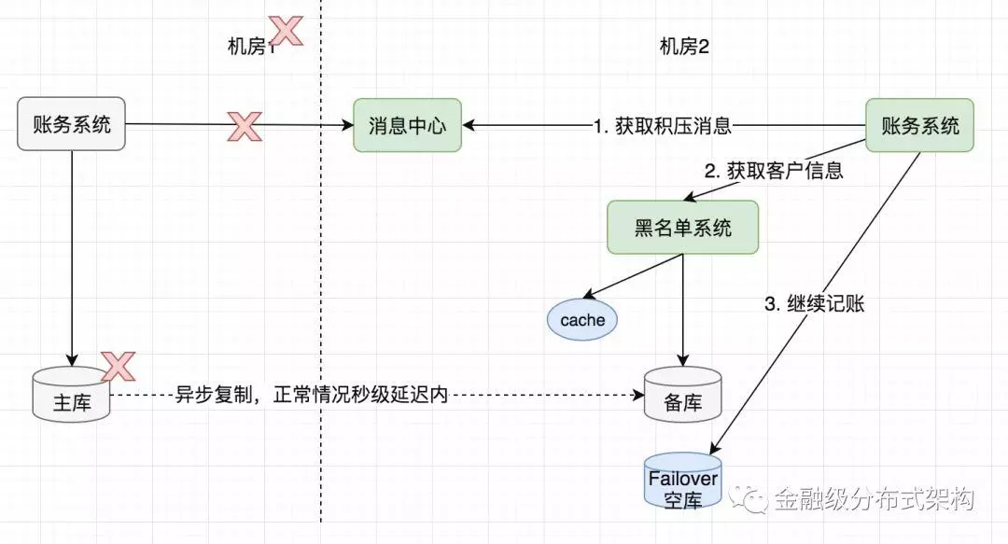
基于黑名单的账务Failover机制

Slide 17
热点账户问题
2088001 +100
2088001 +300
account_no | 2088001
balance | 10000
currency | CNY
2088001 -50
2088001 +180
……

Slide 18
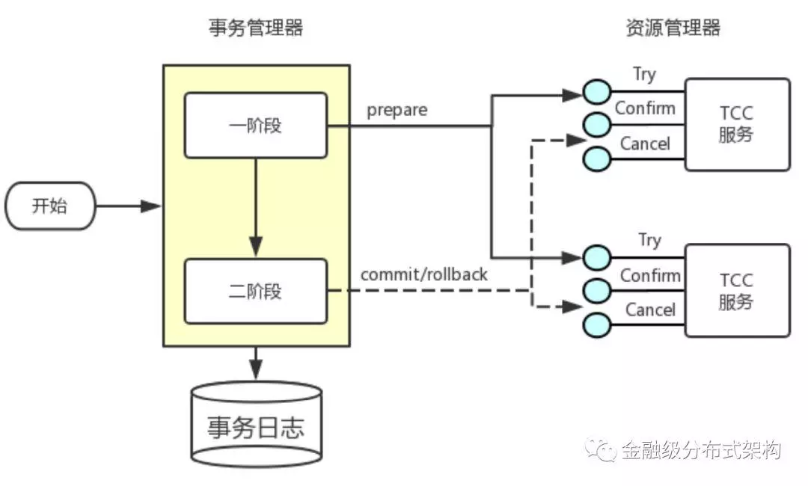
数据一致性之TCC

Slide 19
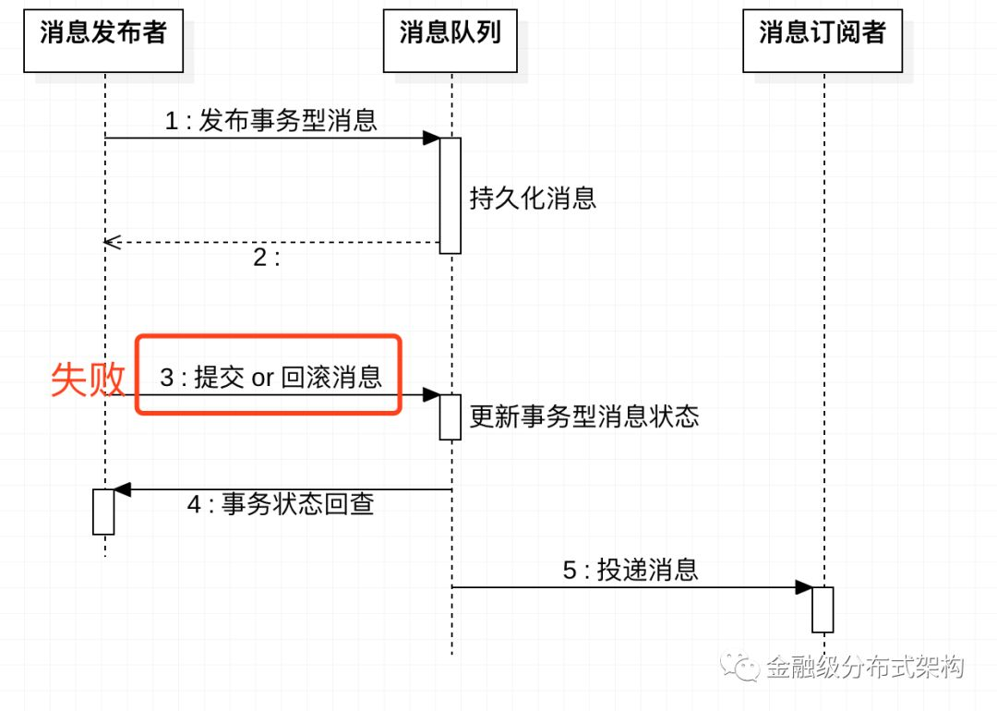
数据一致性之事务消息

Slide 20
数据一致性之完整组合
基于 2PC服务 的分布式事务
基于 2PC消息 的分布式事务
收费系统
交易系统
交易引擎
消费记录系统
数据持久
流程引擎
规则引擎
资金处理
收费接入
商户通知
统一事件
商户通知系统
营销系统
风险核查系统
账务系统
消息队列
支付工具系统

Slide 21
容量规划之全链路压测
应用1
应用2
tomcat
DB
msg
DB
table
DAL
was
was
table_test
Cache
_test=true
DAL
CAL
_test=true
jboss
jboss
MSG
_test=true
MQ
Cache
jetty
_test=true
jetty
_test=true
CAL
key
v
key_t
v
duboo
http
tomcat
_test=true
MSG
MSG
rpc
duboo
_test=true
MQ
netty
netty
丢弃

Slide 22
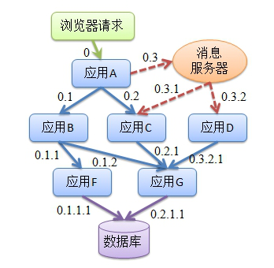
分布式链路跟踪

Slide 23
服务高可用
限流
降级
熔断

Slide 24
故障防控体系
故障 防控
实时监控
攻防演练
故障自愈
应急预案

Slide 25
故障注入
故障演练平台
断网断电
模拟宕机
网络丢包
字节码注入
模拟延时
业务逻辑篡改

Slide 26
线上变更三板斧
可监控
可灰度
可应急

Slide 27

课程反馈

